Slide 1

ch01 라즈베리파이 시작하기

Slide 2
Contents
학습목표
라즈베리파이가 무엇인지 학습한다.
이 책을 학습하기 위한 준비물을 알아본다.
라즈비안 운영체제를 설치하고 환경 세팅을 한다.
라즈베리파이로 LED를 동작시켜본다.
학습내용
라즈베리파이 살펴보기
라즈베리파이 실습준비물
SD Card Formatter로 SD Card 포맷하기
라즈비안 다운 및 SD 카드 세팅
라즈비안 설치하기
라즈베리파이 환경 설정하기
라즈베리파이 LED 동작시키기

Slide 3
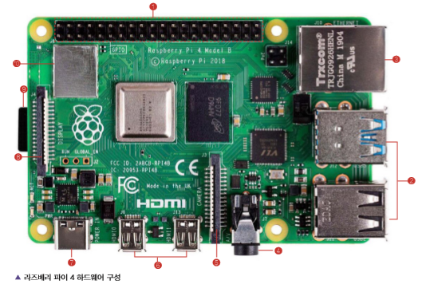
1. 라즈베리파이 살펴보기
1-1 라즈베리파이란?
영국의 라즈베리파이 재단에서 교육 목적으로 만든 SBC(싱글보드컴퓨터).
마이크로프로세서, 메모리, 각종 I/O 장치(오디오, 비디오, 카메라, HDMI)등이 자체 내장.
라즈베리파이 3부터는 와이파이, 블루투스가 기본 내장되어 있음.
라즈베리파이 4는 micro HDMI가 2개로 듀얼 모니터 연결이 가능하며 전원부는 USB-C타입 지원.

Slide 4
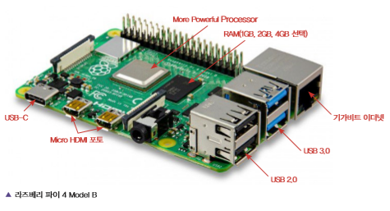
1. 라즈베리파이 살펴보기
1-2 하드웨어 구성
64비트 쿼드 코어 프로세서
마이크로 HDMI 포트 2개
최대 4K 해상도의 듀얼 디스플레이 지원
최대 4Kp60의 하드웨어 비디오 디코딩
최대 4GB의 RAM
듀얼 대역 2.4 / 5.0Ghz 무선 LAN
Bluetooth 5.0
기가비트 이더넷
USB 3.0 및 PoE 기능 지원

Slide 5
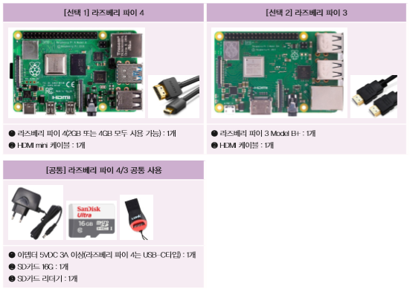
2. 라즈베리파이 실습 준비물
2-1 라즈베리파이 실습 부품 1
라즈베리파이 4 선택 : HDMI mini 케이블, 전원부 USB-C 타입 필요.
라즈베리파이 3 선택 : HDMI 케이블, 전원부 마이크로 USB 필요.
SD 카드 최소 8GB 이상. SD 카드 리더기 필요.
USB 키보드, 마우스 필요.

Slide 6
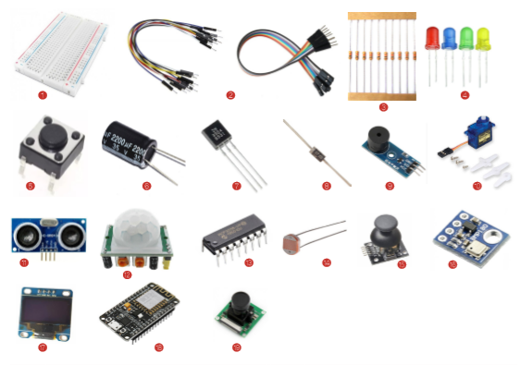
2. 라즈베리파이 실습 준비물
2-2 라즈베리파이 실습 부품 2
12장 구글 어시스턴트를 실습하기 위해서는 USB스피커, USB마이크 필요

Slide 7

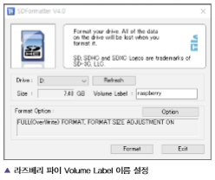
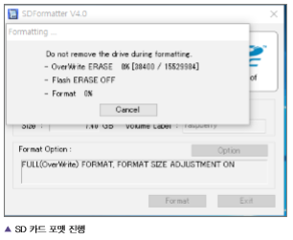
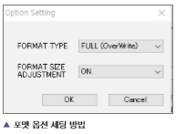
3. SD Card Formatter로 SD Card 포맷시키기
01. SD Card Formatter 다운
https://sd-card-formatter.kr.uptodown.com/windows/download
02. 압축 해제 및 설치
03. SD Card Formatter 실행
04. ‘Volume Label’ 입력 상자에 ‘raspberry’라고 작성
05. FULL(OverWrite), FORMAT SIZE ON 설정
06. 포멧 진행. 약 10~30분 정도 후에 포맷 완료.

Slide 8
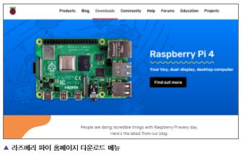
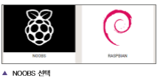
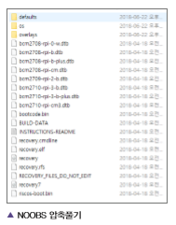
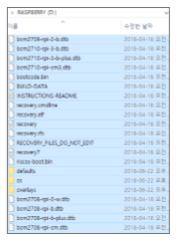
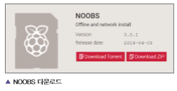
4. 라즈비안 다운 및 SD 카드 세팅
01. 라즈베리파이 홈페이지 이동
https://www.raspberrypi.org
02. Downloads 클릭
03. NOOBS 클릭
04. 파일 다운로드
05. 압축 해제 및 파일 복사

Slide 9
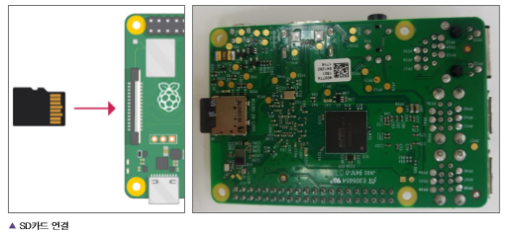
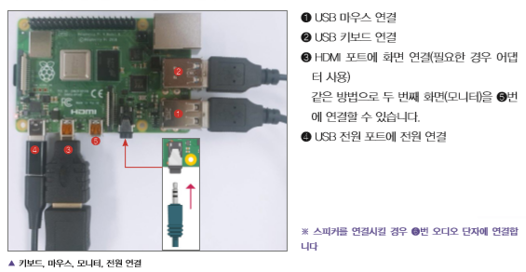
5. 라즈비안 설치하기
01. SD 카드를 라즈베리파이 밑면의 슬롯에 연결.
02. 키보드, 마우스, HDMI 케이블, 전원 연결

Slide 10
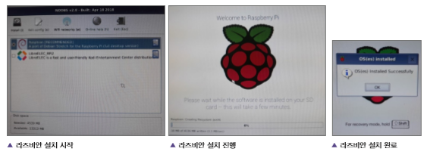
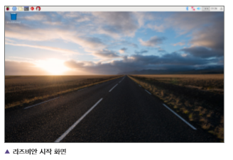
5. 라즈비안 설치하기
03. Raspbian 선택 및 Install 진행
04. 설치 완료

Slide 11
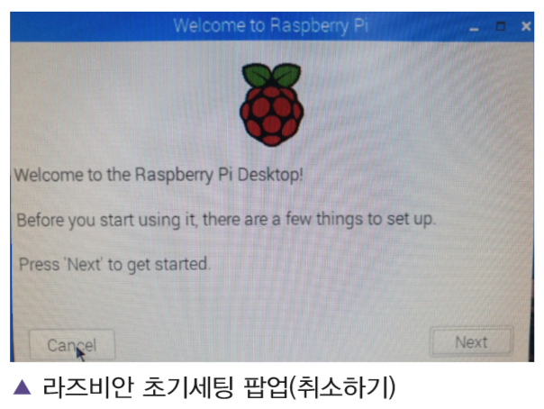

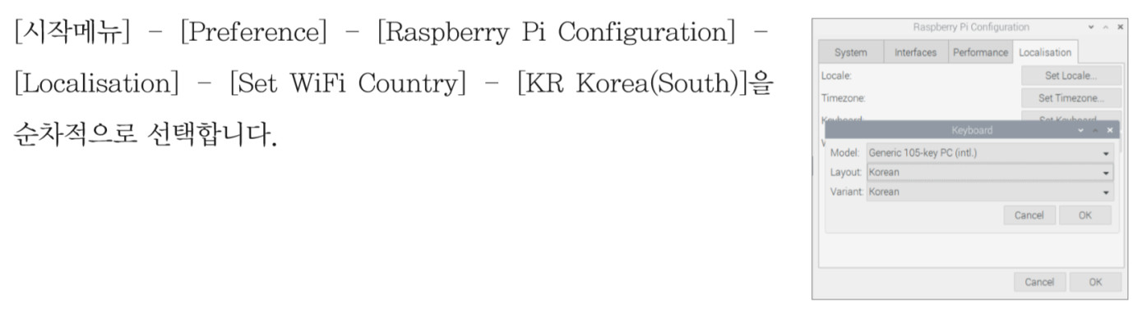
6. 라즈베리파이 환경 설정하기
6-1 와이파이 연결하기
라즈베리파이 3는 wifi-country를 GB로 설정.
오른쪽 상단에 X표시 클릭 후 연결.
라즈베리파이 4에서 wifi 공유기가 5G를 지원하지 않는 다면 wifi-country를 GB로 설정. 기존 라즈베리파이 3와 동일.
라즈베리파이 4에서 wifi 공유기가 5G를 지원하다면 wifi-country를 대한민국으로 설정 후 5G로 와이파이 연결해야함.

Slide 12



6. 라즈베리파이 환경 설정하기
6-2 운영체제 업데이트
터미널을 엽니다.
업데이트를 진행합니다.
업그레이드를 진행합니다.

Slide 13
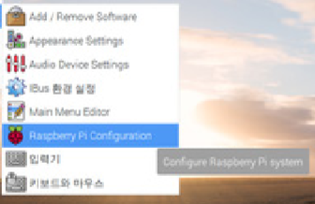
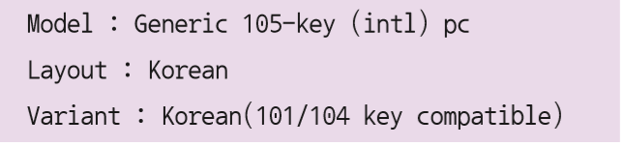
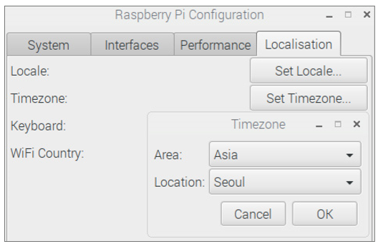



6. 라즈베리파이 환경 설정하기
6-3 한글 설정하기
01. 딸기 아이콘 - Preferences - Raspberry Pi Configuration 선택.
02. Localisation - Set Timezone - Asia/Seoul을 각각 클릭.
03. Localisation - Set Keyboard 선택 후 아래와 같이 설정.
04. 한글 입력을 위해 ibus 설치.
05. ibus-hangul 설치
06. 폰트 설치

Slide 14


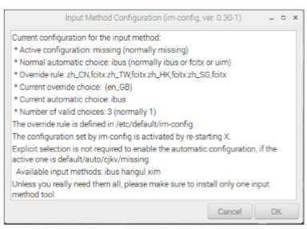
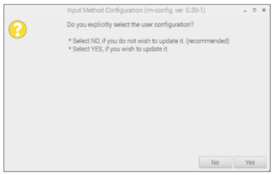
6. 라즈베리파이 환경 설정하기
07. 재부팅
08. 한글 입력기인 nabi 설치
09. Preference – Input Method – OK 클릭
10. YES 클릭

Slide 15
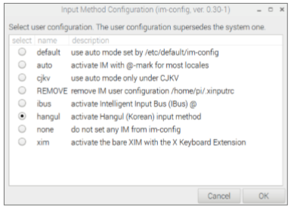
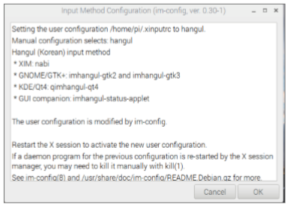
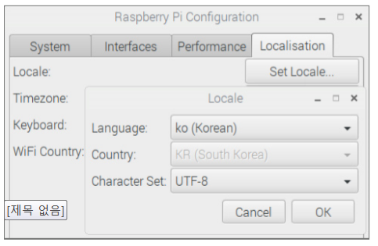
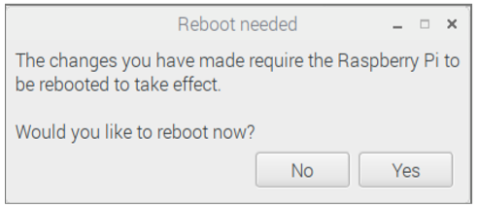
6. 라즈베리파이 환경 설정하기
11. Hangul 체크 후 OK 클릭
12. Cancel 클릭
13. Localisation – Set Locale 설정
14. YES 클릭 후 재부팅

Slide 16
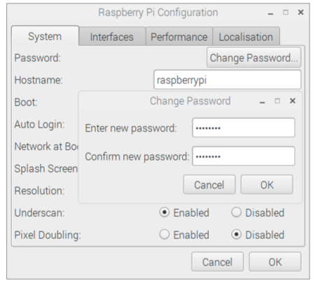
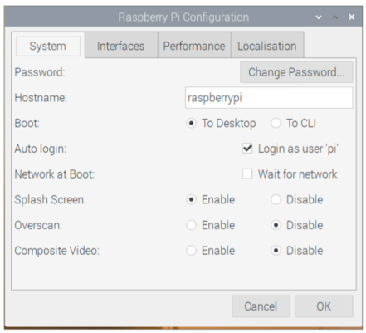
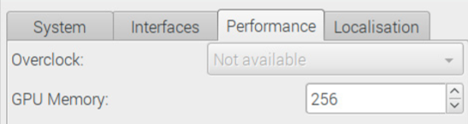
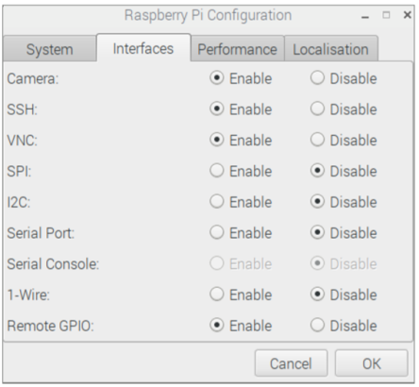
6. 라즈베리파이 환경 설정하기
6-4 기타 추가 설정
01. Raspberry Pi Configuration – System – Change Password
02. Overscan – Disable (화면 크기 맞추기)
03. Interfaces – Camera, SSH, VNC, Remote GPIO – Enable(활성화)
04. Performance – GPU Memory 256 세팅
05. OK 버튼 클릭 후 재부팅

Slide 17




6. 라즈베리파이 환경 설정하기
6-5 고정 IP 설정
01. 터미널 접속 후 아래 파일 열기
02. 다음 코드를 가장 하단에 추가
interface wlan0
static ip_address=192.168.0.80
static routers=192.168.0.1
static domain_name_servers=8.8.8.8
03. 저장 후 종료
04. 네트워크 재 가동을 위해 재부팅
05. IP 확인

Slide 18

6. 라즈베리파이 환경 설정하기
6-6 RPI 업데이트
01. RPI 업데이트 (시간이 30분 이상 걸릴 수 있음)
02. 재부팅

Slide 19

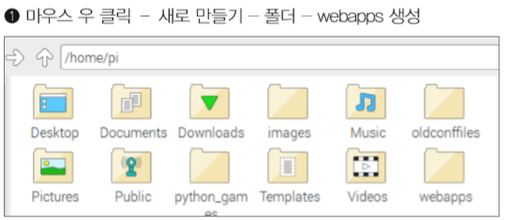
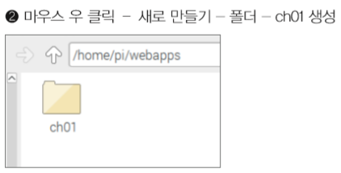

7. 라즈베리파이로 LED 동작시키기
01. 파일 매니저 클릭
02. webapps/ch01 폴더 생성
03. Geany(지니) 에디터 실행

Slide 20
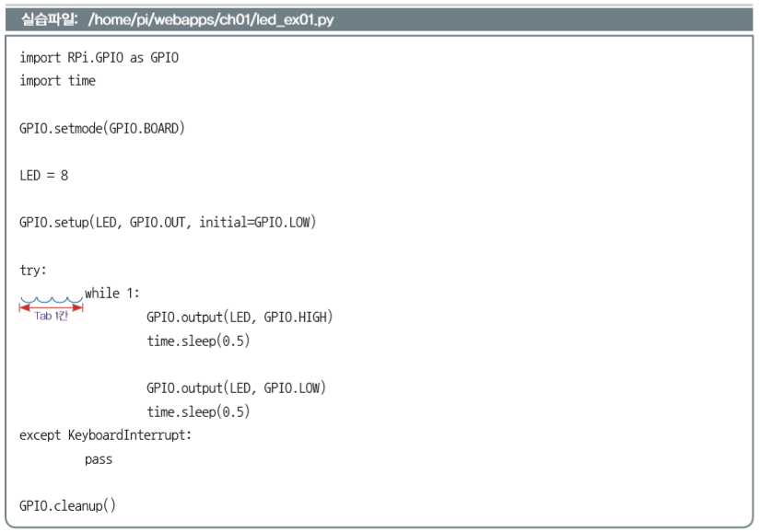
7. 라즈베리파이로 LED 동작시키기
04. /home/pi/webapps/led_ex01.py 파일 생성 및 코드 작성
https://github.com/codingspecialist/RaspberryPi4-Book-Example/blob/master/ch01/led_ex01.py

Slide 21
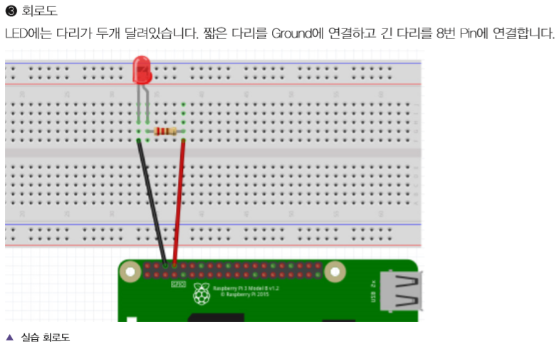
7. 라즈베리파이로 LED 동작시키기
05. 브레드보드를 이용하여 회로도를 만듭니다.
준비물
암수 점퍼선 2개
저항 100옴
LED
브레드보드
06. F5를 누르고 실행합니다.

